Slide 1
Профессии

Slide 2
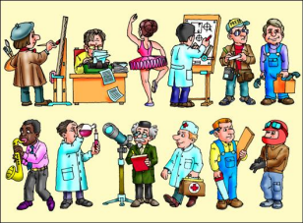
Профессия – это основное занятие человека, его трудовая деятельность

Slide 3

3 группы профессий
Человек- человек
Человек- природа
Человек- техника

Slide 4


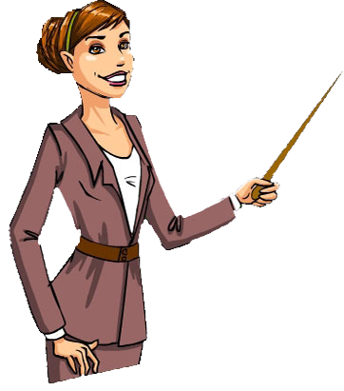
Человек-человек

Slide 5
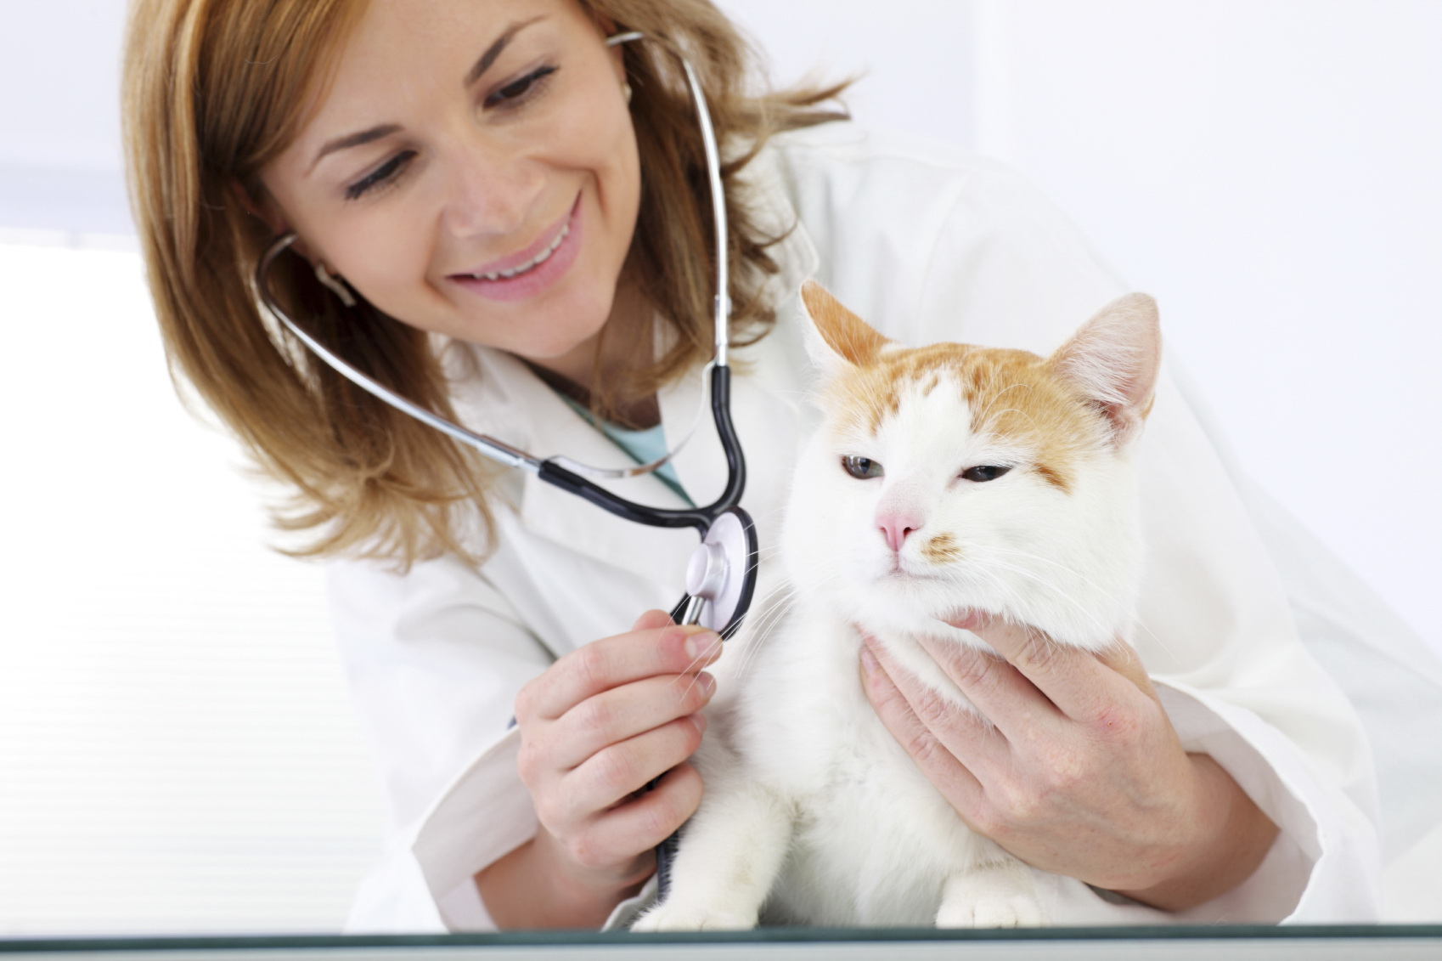
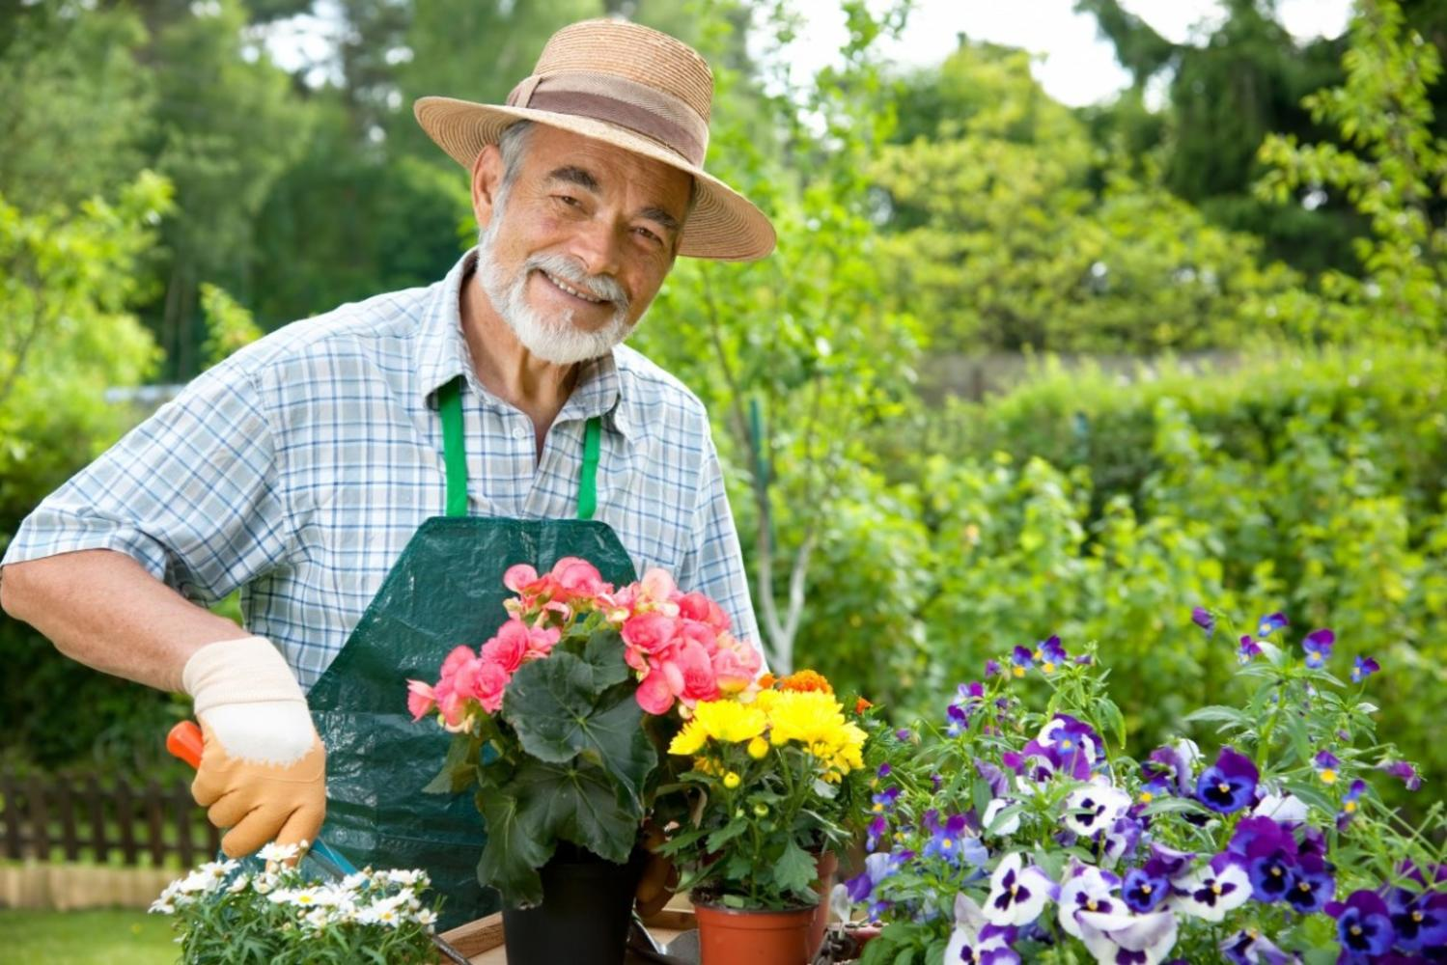
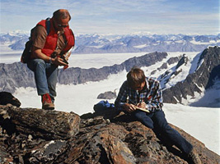
Человек -природа

Slide 6
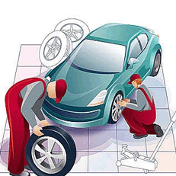

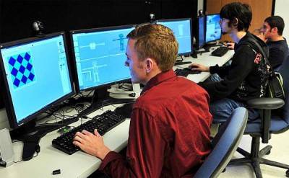
Человек -техника

Slide 7
Отгадайте профессию
Белый халат, градусник, шприц… (…)
Указка, ручка, книга… (…)
Расческа, ножницы, зеркало, лак для волос, фен… (…)
Участок земли, машины, урожай, ферма… (…)
Звери, птицы, бинты и шприцы…. (...)
Нефть, газ и минералы… (…)
Груз, колесо, дорога, руль, машина… (…)
Небо, самолет, штурвал, аэропорт, трап… (…)
Провода, столбы, выключатели… (…)

Slide 8


Slide 9



Slide 10
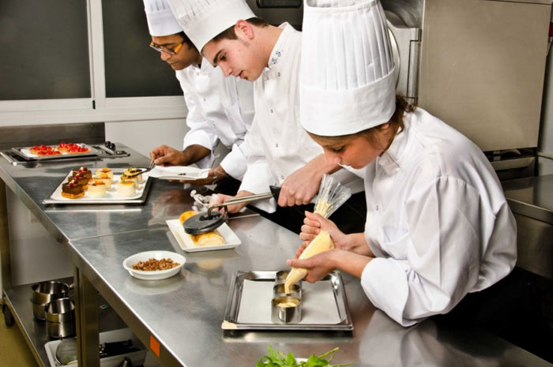
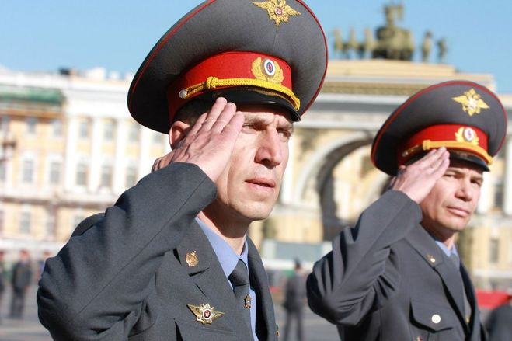
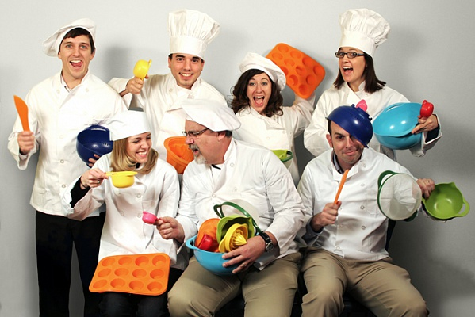

Slide 11
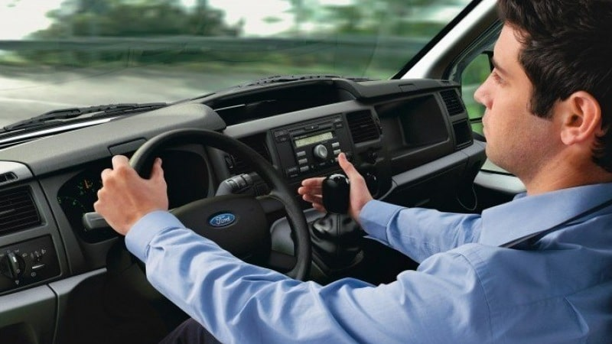


Slide 12
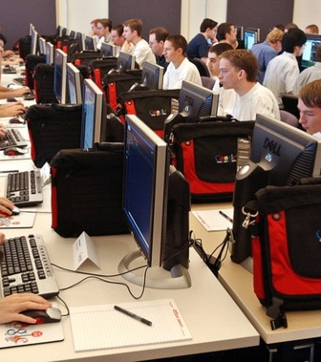



Slide 13




Slide 14
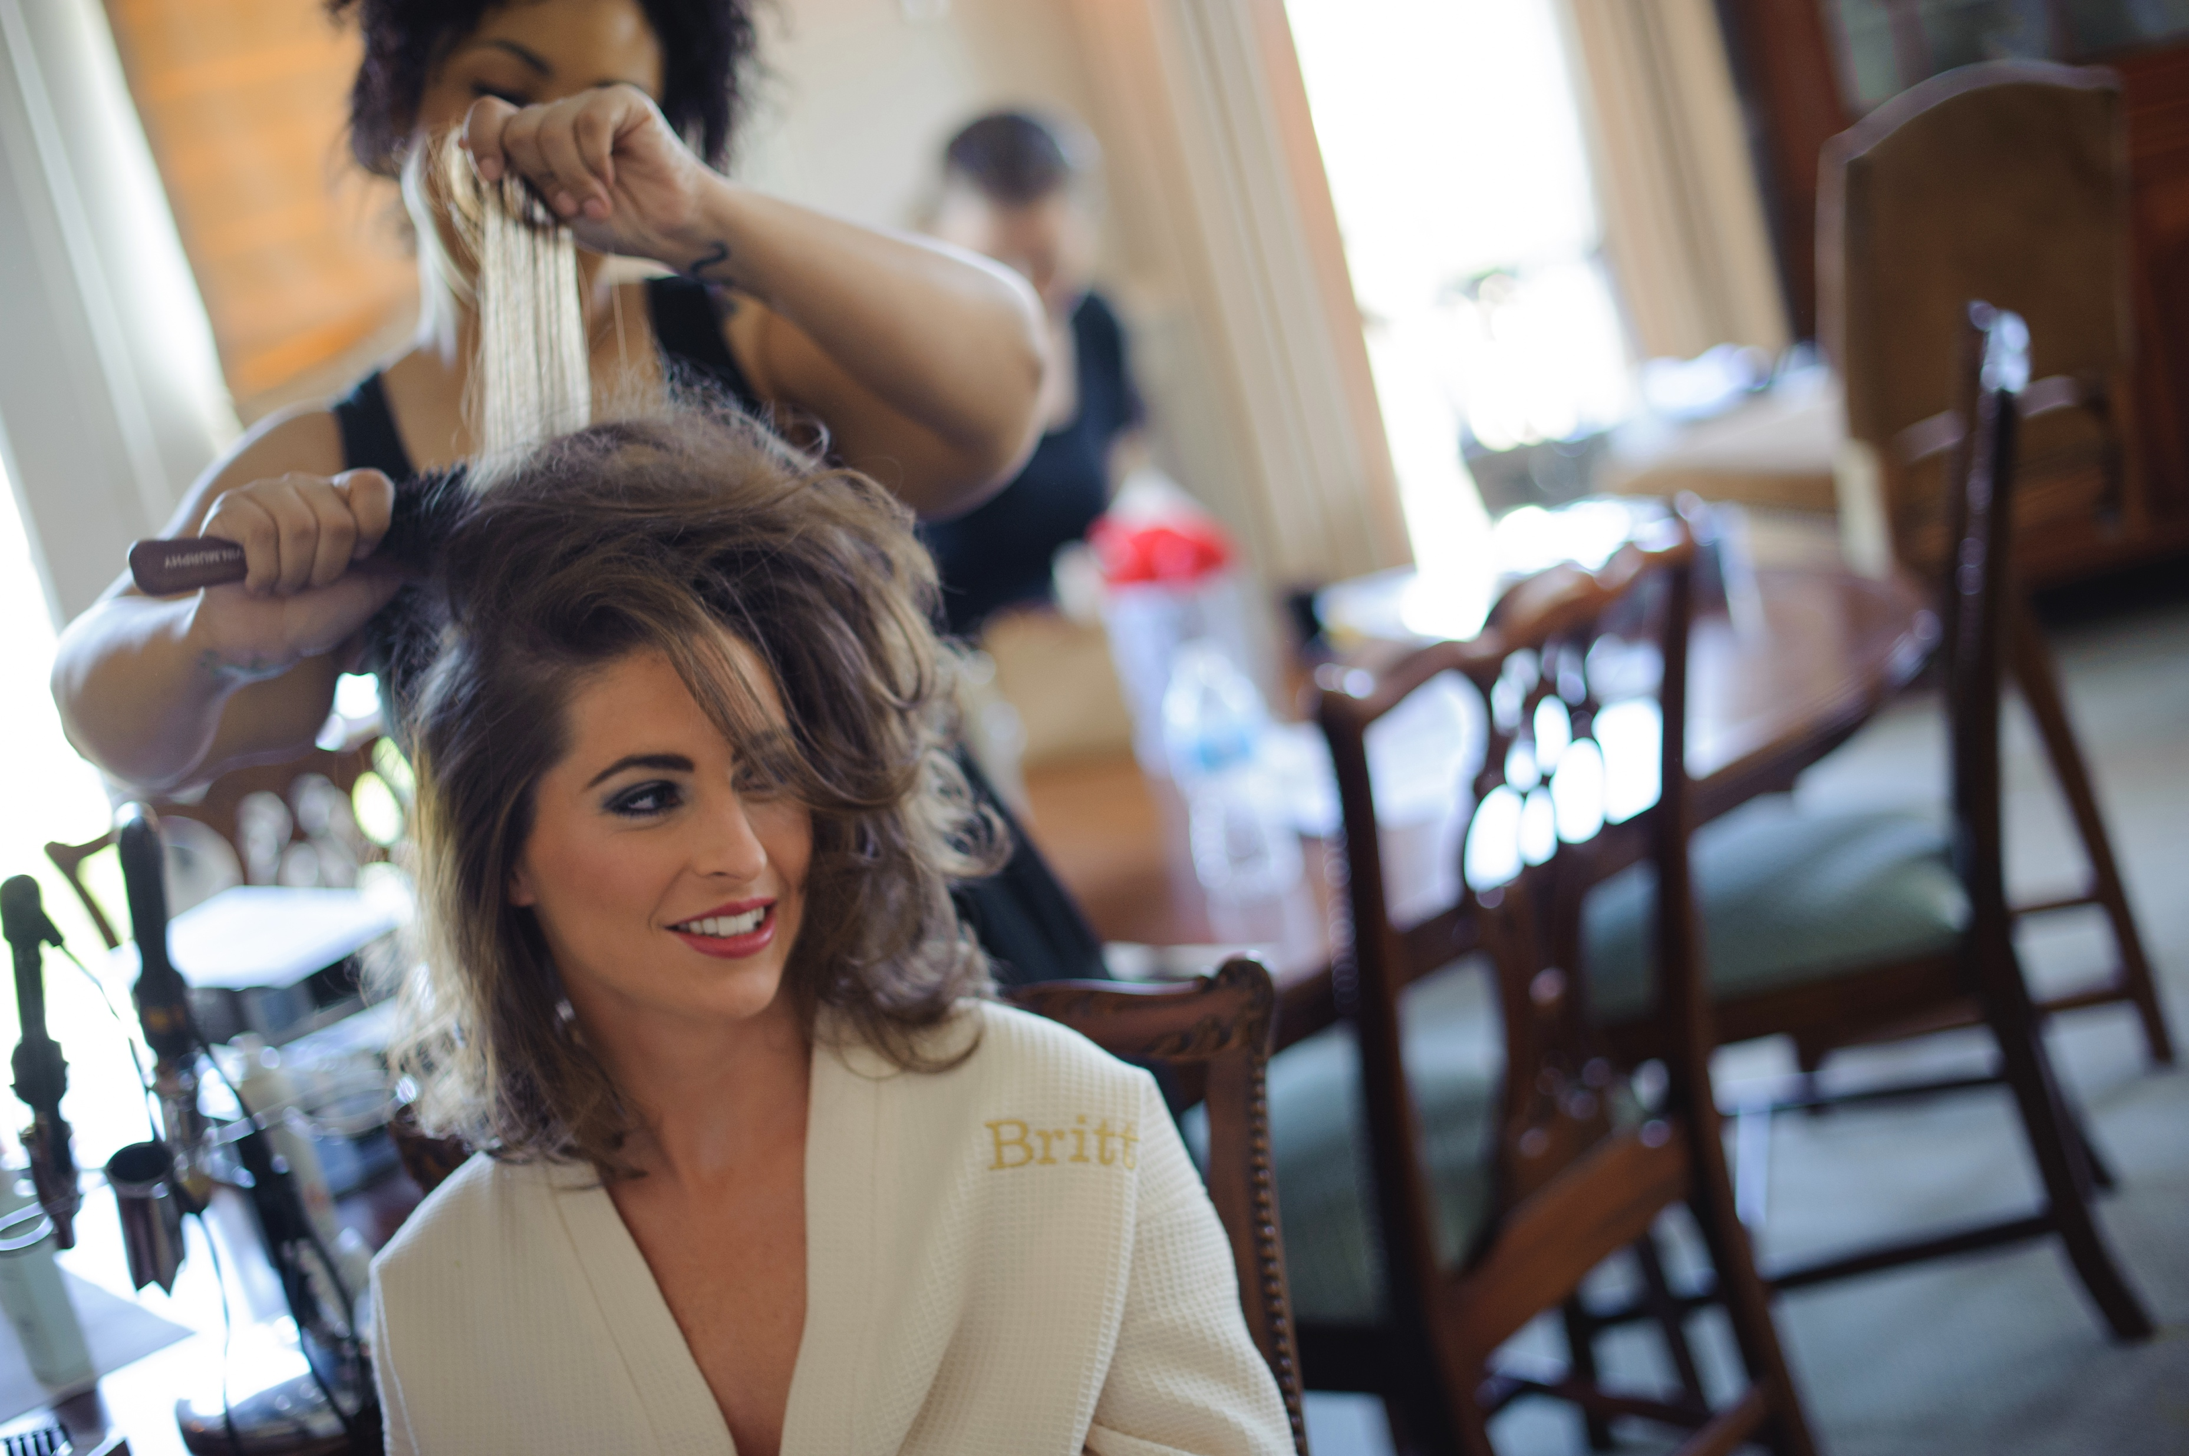
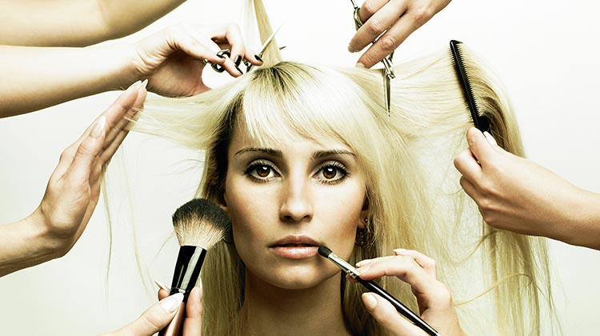
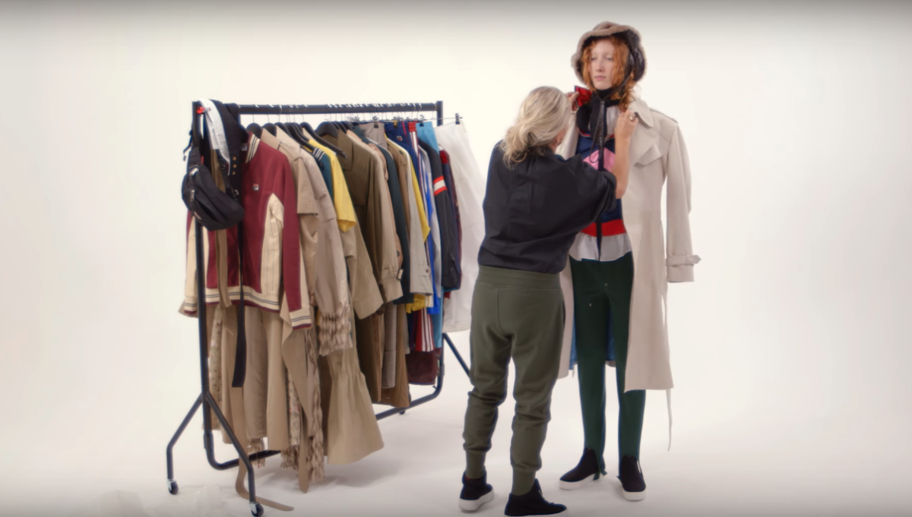



Slide 15

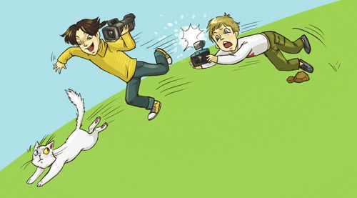



Slide 16
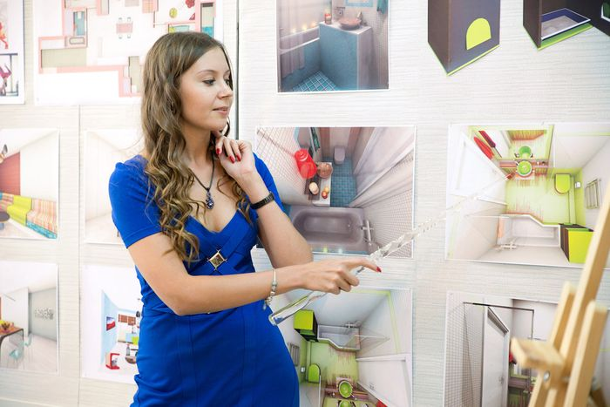

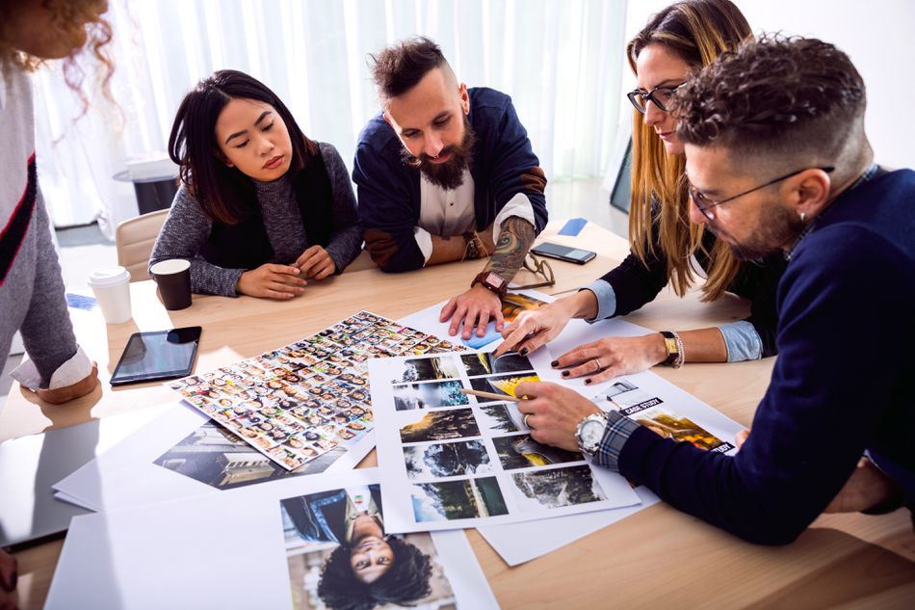
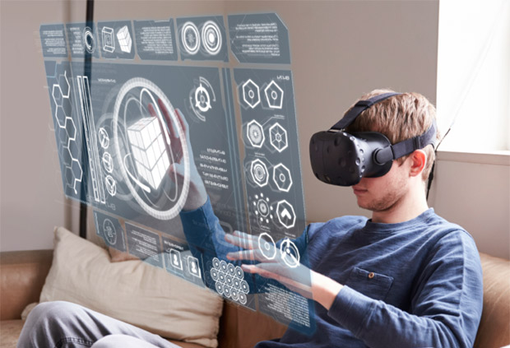

Slide 17
Спасибо за внимание

